Slide 1
Omavalvonnan seuratatietojen raportointi
Tulosalue: Päivystystoiminta, Sairaalapalvelut
Raportoitava ajanjakso: 5-8.2025
Lyhenteet:
NPS (Net Promoter Score): Suositteluindeksi (asiakkaat ja henkilöstö) NSS (Net Safety Score): Henkilöstön turvallisuuskuva
Haipro: Haitta- ja vaaratapahtumailmoitus -järjestelmä
Edellisen kauden arvo ilmoitetaan suluissa.

Slide 2
Saatavuus
Päivytyksen läpimenoaika
Kirurgia | 3h 35 min (4h 39min)
Medisiininen | 3h 40 min (5h 16min)
Yleislääketiede (tavoite alle 2h) | 2h 25 min(3h 32min)
Pediatria (tavoite alle 2h) | 1h 49min (2h 9min)
Ensihoidon vasteajat (AB) | AB 50% | AB 90%
Ydintaajama
Muu taajama
Asuttu maaseutu
Ensihoidon vasteajat (CD)
C90%
D90%
Korjaavat toimenpiteet:
Yhteistyö palaverit
Yhteiset tilannekuvat
Yksikön kehittämisprojekt
Lisa toiminnan kehittäminen ja laajentaminen
Ensihoidon osalta datan analysointi on siirtynyt THL:n vastuulle, eikä vasteaikoja tai tehtävämääriä ole vielä saatavilla THL:n ongelmien vuoksi.

Slide 3
Turvallisuus ja laatu
Status 31.8.2025
Kaikki ilmoitukset: 401 (389)
Odottaa käsittelyä: 6 (1 %)
Odottaa lisätietoa: 0 (0 %)
Käsittelyssä: 27 (7 %) Valmis: 368 (92 %)
Vaaratapahtuma ilmoitusten määrä
Yleisimmät ilmoitustyypit henkilökunta:
Lääke- ja nestehoito
1. Lääke- ja nestehoito
2. Tiedonkulku
3. Hoidon/palvelun järjestelyihin tai saatavuuteen liittyvä
Asiakkaiden ja omaisten tekemät vaaratapahtuma ilmoitusten määrä
Yhteydenotot potilasasia-vastaaville (kpl)
Sisäisten Haipro-ilmoitusten määrä (Tehty päivystystoiminnasta)
Korjaavat toimenpiteet
Henkilöstön informoiminen, ohjeistusten päivittäminen, yhteistyökokoukset.
235/401
28 (41)

Slide 4


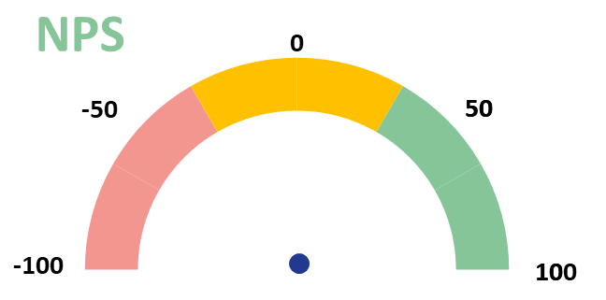
Asiakaskokemus
Positiivinen palaute
Negatiivinen palaute
Asiakaspalautteen kokonaismäärä kauden aikana : 232 (306)
Minulle jäi tunne, että minusta välitettiin kokonaisvaltaisesti
3,67 (3,55)
3,5
(3,43)
Tiedän, miten hoitoni/palveluni jatkuu
3,63
(3,57)
3,74
(3,64)
Saamani tieto hoidosta / palvelusta oli ymmärrettävää
Sain apua, kun sitä tarvitsin
Koin oloni turvalliseksi hoidon / palvelun aikana
3,59
(3,55)
3,76
(3,63)
Koin saamani hoidon / palvelun hyödylliseksi
5 (8)
Muistutukset (1-8)
Kantelut (1-8)
Hoitoani / Asiaani koskevat päätökset tehtiin yhteistyössä kanssani
3,61
(3,42)
4,22
(4,27)
Sain hoitoa ja palvelua äidinkielelläni
Hoitolinja: 1 (0) Lääkärilinja 24
Hoitolija: (0) Lääkärilinja 4

Slide 5
Osallisuus
Miten tuetaan asiakkaiden ja läheisten osallisuutta palveluiden suunnittelussa, toteutuksessa ja arvioinnissa
Hoitolinjauksista keskustellaan asiakkaan/ potilaan kanssa aina kun se on hoidon kannalta mahdollista
Yhdessä sovitut teemat järjestöjen kanssa palveluiden kehittämiseen:
Olga työntekijät käyvät säännöllisesti päivystyksessä
Tehdyt toimenpiteet palvelujen käyttäjien tekemien haitta- ja vaaratapahtumailmoitusten,
muistutusten ja kanteluiden perusteella:
Kotiuttamisen tarkistuslista päivitetty
Asiakasosallistujia, kokemusosaajia tai asiakasraati on mukana palvelujen kehittämisessä ja arvioinnissa:
Ei​

Slide 6
Henkilöstö
Henkilöstömäärä
Budjetoidut vakanssit hoito % mukaan: 366,1(367)
Täyttämättömät vakanssit: 2
Työturvallisuusilmoituksia HaiPro-järjestelmän kautta: Tapaturmailmoitusten määrä:89 (50)
Yleisimmät ilmoitustyypit:
Uhka tai väkivalta
Akuutti fyysinen tai henkinen stressi
Muu vaaratyyppi
Työhyvinvointia edistävät toimenpiteet:
Kehityskeskustelut, säännölliset työpaikkapalaverit, koulutukset, kehittämisprojektit
Kokonaismäärä poissaolopäiviä/ sairaspoissaolopäivät
3795,4/ 23 640,6 (1951.5/ 8951,8)
eNPSPS
NSSPS
-5 (-5)
48 (46)

